Slide 1
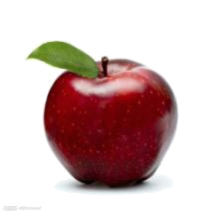
苹果落地

Slide 2
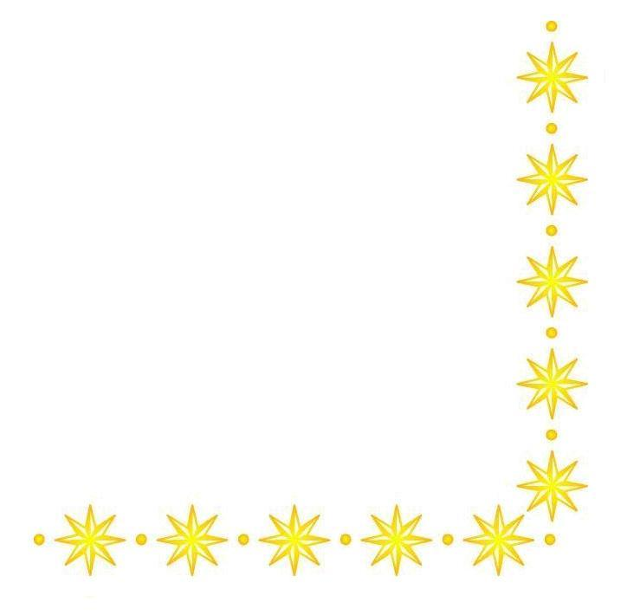
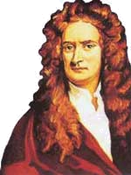
初读课文，思考：
课文讲了谁的什么故事？
牛顿是个什么样的人？
他发现了什么秘密？
PPT模板下载：www.1ppt.com/moban/ 行业PPT模板：www.1ppt.com/hangye/
节日PPT模板：www.1ppt.com/jieri/ PPT素材下载：www.1ppt.com/sucai/
PPT背景图片：www.1ppt.com/beijing/ PPT图表下载：www.1ppt.com/tubiao/
优秀PPT下载：www.1ppt.com/xiazai/ PPT教程： www.1ppt.com/powerpoint/
Word教程： www.1ppt.com/word/ Excel教程：www.1ppt.com/excel/
资料下载：www.1ppt.com/ziliao/ PPT课件下载：www.1ppt.com/kejian/
范文下载：www.1ppt.com/fanwen/ 试卷下载：www.1ppt.com/shiti/
教案下载：www.1ppt.com/jiaoan/
回答：课文讲了牛顿看到苹果落地的现象感到很好奇，经过反复观察，专心研究，终于发现了地球有吸引力的故事。他是世界著名的科学家。他发现了地球有吸引力的秘密。

Slide 3


苹果落地
细读课文，分析课文
牛顿是世界著名的科学家。 ——交待牛顿的身份

Slide 4
苹果落地
考考你
下面哪个词语不能填在括号里
牛顿是世界（ ）的科学家。
出名
有名
姓名
闻名

Slide 5
苹果落地
牛顿是世界（出名）的科学家。

Slide 6
苹果落地
牛顿是世界(有名)的科学家。

Slide 7
苹果落地
牛顿是世界（闻名)的科学家。

Slide 8
你知道吗？
著名 有名 出名 闻名
它们是一组近义词

Slide 9

苹果落地
一天傍晚，牛顿坐在苹果树下乘凉。忽然，一个苹果从树上掉下来，落在他的身边。这件事人们都习以为常，他却感到好奇。 他想：“苹果为什么会掉下来呢？”
习以为常：养成习惯就当作平常的事了。
思考：苹果落地很平常，为什么牛顿觉得很奇怪，他好奇什么？

Slide 10

苹果落地
一天傍晚，牛顿坐在苹果树下乘凉。忽然，一个苹果从树上掉下来，落在他的身边。这件事人们都习以为常，他却感到好奇。他想：“苹果为什么会掉下来呢？”

Slide 11
苹果落地
“一定是因为它熟透了，” 他自言自语，“可是，为什么苹果只向地面落，而不向天上飞，也不向左、向右跑呢？”
牛顿对苹果落地产生了疑问，并进行思考。

Slide 12
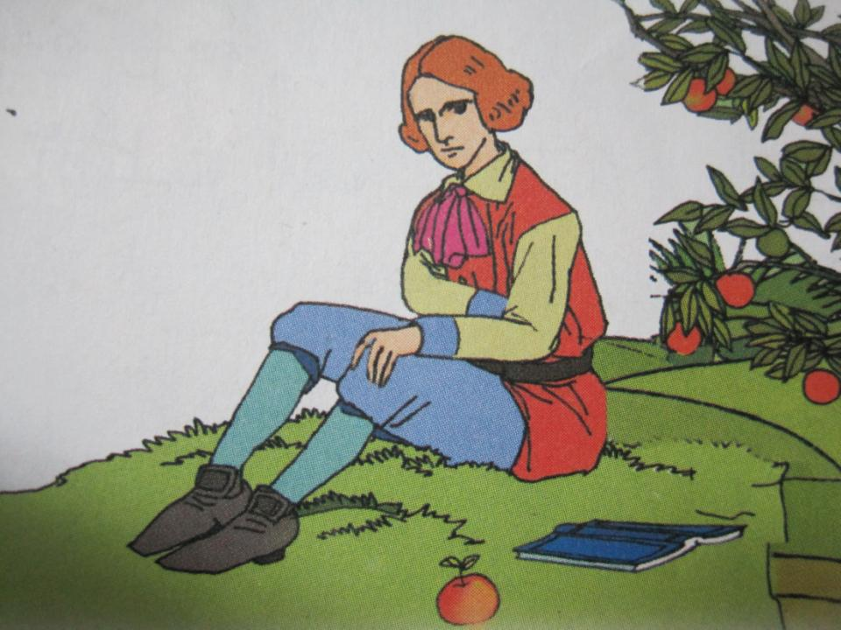
苹果落地
为什么呢？好奇怪呀！

Slide 13
1、这件事人们都习以为常，他却感到好奇。
2、他想：“苹果为什么会掉下来呢？”
3、 “一定是因为它熟透了，” “可是，为什么苹果只向地面落，而不向天上飞，也不向左、向右跑呢？”
思考：这三句话写出了牛顿的什么品质？
写出了牛顿善于观察、善于思考，从小爱动脑筋的品质

Slide 14

牛顿从小爱动脑筋，遇
到问题总要问个为什么。
牛顿从小爱动脑筋，是因为他_____
_______。
牛顿遇到问题总要问个为什么，
说明他______________

Slide 15

仔细看看：这两句话你发现了什么？
苹果为什么会掉下来呢？
可是，为什么苹果只向地上落，
而不向天上飞，也不向左、向右
跑呢？

Slide 16

照样子用“为什么”来提问。
例：苹果掉下来。
苹果为什么会掉下来呢？
（1）苹果不向天上飞。
（2）地球有吸引力。
苹果为什么不向天上飞呢？
地球为什么有吸引力呢？

Slide 17
牛顿看见了，觉得很奇怪。
很
奇怪
牛顿看见了，觉得（ ）奇怪。
牛顿看见了，觉得奇怪（ ）。

Slide 18

苹果落地
pÍng luò jiàn xí qí yán fǎn
苹 落 件 习 奇 言 反
fù kē cháng shú tí guān chá
复 科 常 熟 题 观 察
yán jiū mì mì xī yǐn
研 究 秘 密 吸 引

Slide 19

苹果落地
苹
落
件
习
奇
反
复
言

Slide 20
苹果落地
科
常
熟
题
观
察
研
究
秘
密
吸
引

Slide 21
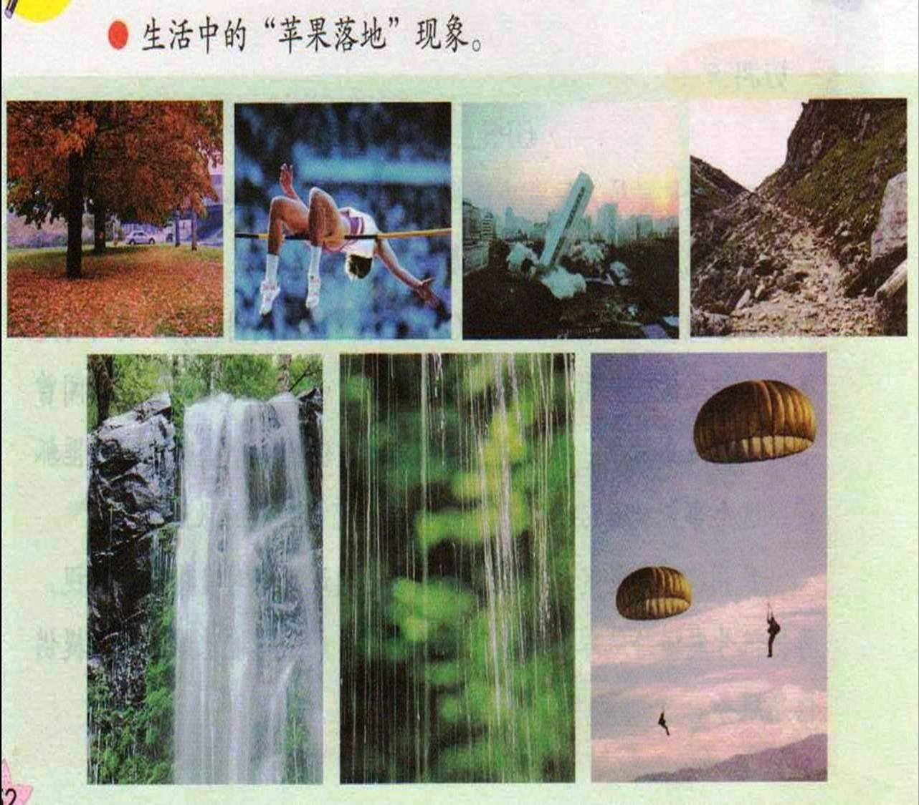

Slide 22
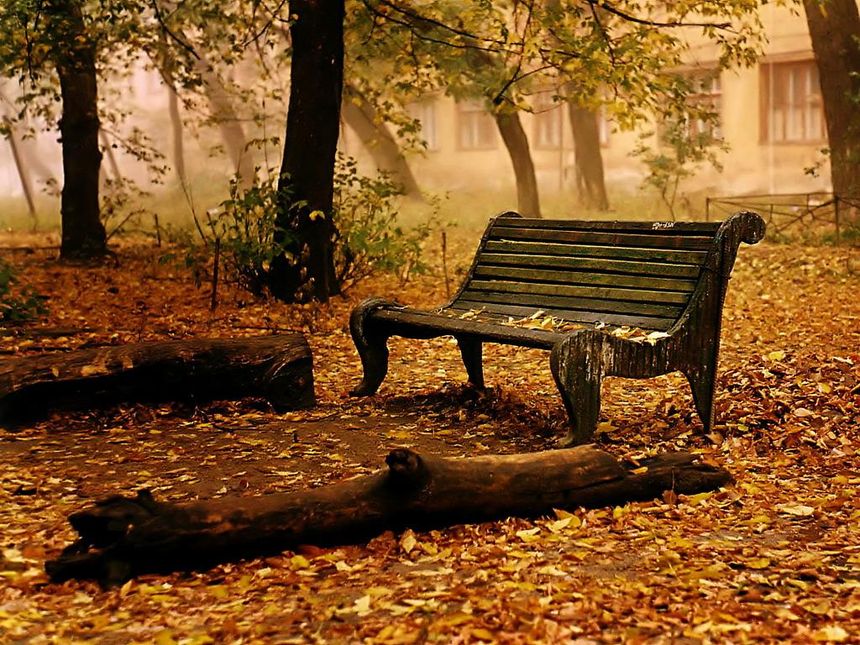
树叶
为什
么从
树上
落下
来？

Slide 23
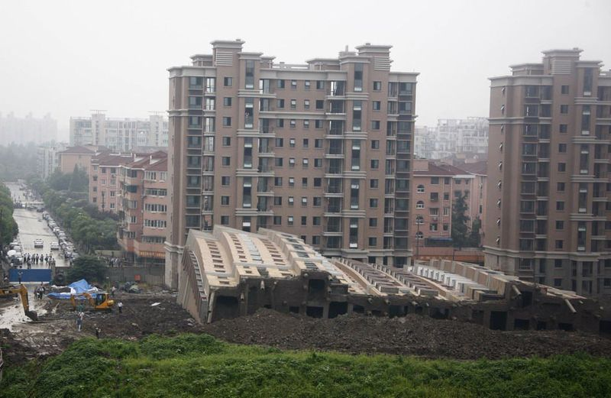
高楼为什么会倒塌？

Slide 24
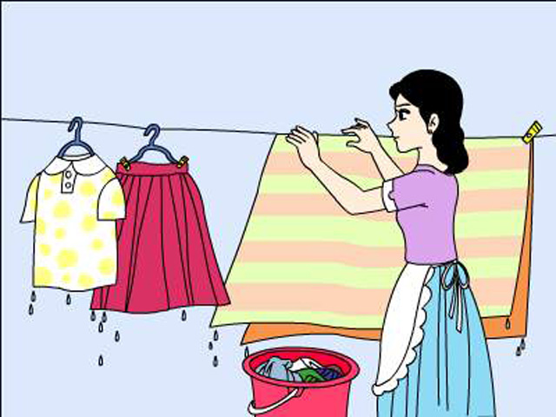
衣服上的水滴落到地面上

Slide 25
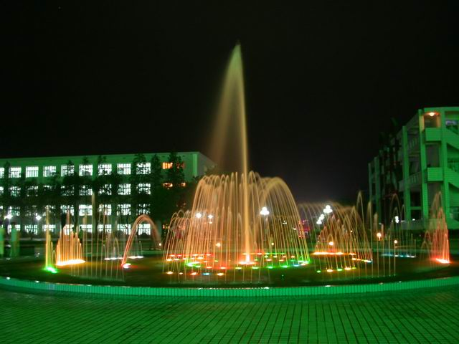
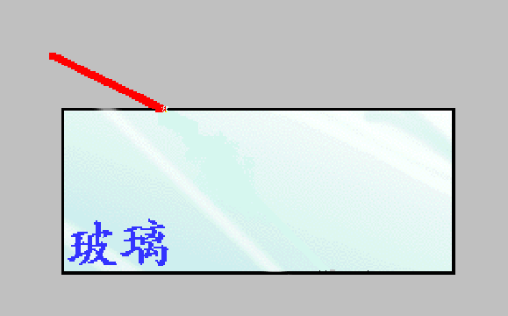
水柱再高也得落到下来

Slide 26
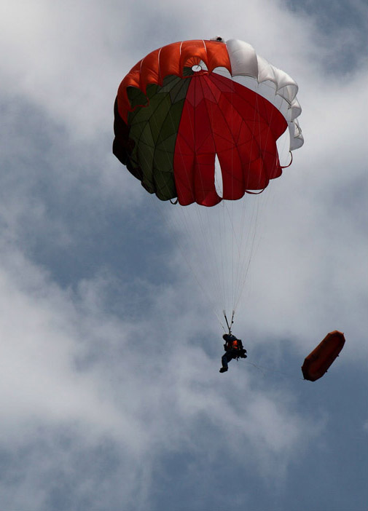
光的折射
光从一种透明的物质以一定的角度进入另一种透明的物质是传播的方向会发生偏折，这种现象叫做光的折射。
跳
伞
运
动
员

Slide 27
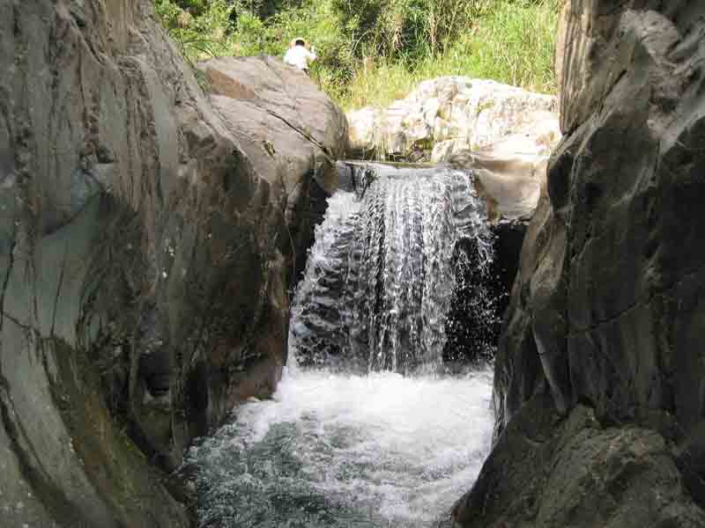
瀑布美景

Slide 28
什么是重力？重力的方即向是向哪的？
课外小知识
答：由于地球的吸引而使物体受到的力叫做重力。重力的方向总是竖直向下的，即指向地球中心的。

Slide 29
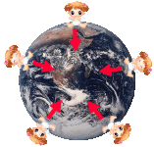
地球引力

Slide 30
假如没有地球引力，世界将会怎样？
答：假如没有地球引力,地球上的物体将飘向太空，人跳起后将不再落下，地球卫星将不再绕地球旋转。

Slide 31
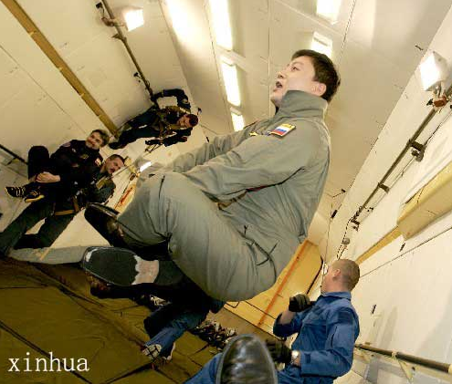

Slide 32
宇航员在太空中为什么会失重？
答：是因为宇航员所在太空周围的天体，没有像地球那么大的引力造成的。

Slide 33
我们应该牛顿学习什么？
答：我们应该向牛顿学习善于观察、勤于思考、大胆想象、善于总结、刻苦钻研的精神。

Slide 34
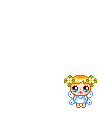


这节课你有什么收获？你的心情怎么样？表现如何？
收获平台

